Slide 1
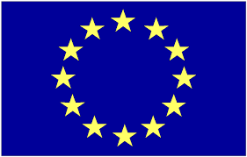
Verordening 1191/2016 tot vrijstelling van legalisatie en vereenvoudiging van formaliteiten

Slide 2

Even voorstellen….
Rob van der Velde
Hoofd Burgerzaken Dienst Publiekszaken Gemeente Den Haag
Docent

Slide 3
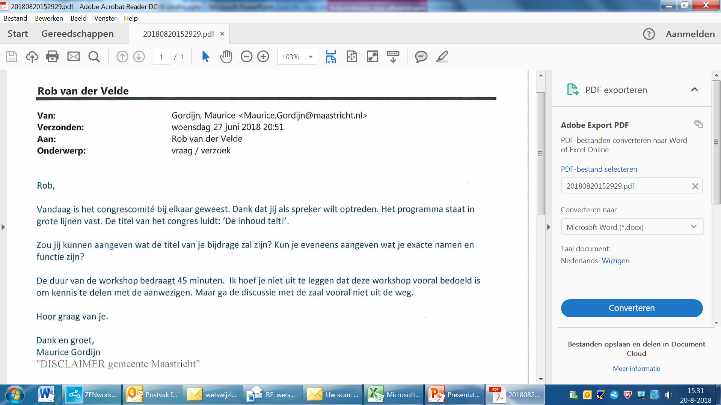
’De inhoud telt’

Slide 4
’…. vooral bedoeld om kennis te delen, maar ga discussie vooral niet uit de weg…’

Slide 5
Verordening 1191/2016 tot vrijstelling van legalisatie en vereenvoudiging van formaliteiten

Slide 6
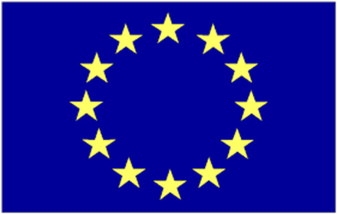
Ingangsdatum en doel
Verordening geldt m.i.v. 16 februari 2019
Geen legalisatie/apostille meer binnen EU
Geen beëdigde vertalingen meer binnen EU
Introductie van een nieuw document; het Meertalig ModelFormulier (mmf)
Digitale bevraging binnen EU betreffende de echtheid (LET OP! niet het rechtsfeit!)

Slide 7
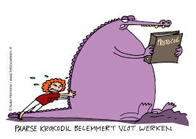
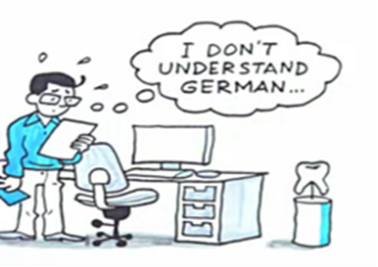
Waarom en hoe?
Waarom? Waarborging van vrij verkeer van personen (en goederen) binnen de EU
Hoe? Door het terugdringen van administratieve formaliteiten
Vrijstelling van apostille en legalisatie
Geen vertaling meer (mogen) vragen
Introductie mmf als ‘vertaalhulp’
Onderlinge (digitale) bevraging
betreffende echtheid van documenten

Slide 8
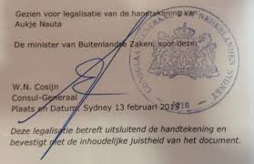
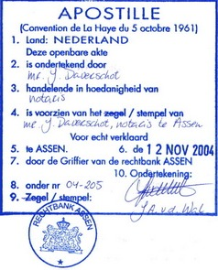
Dus binnen EU……

Slide 9
Welke documenten?
Geboorte
In leven zijn (art. 1:19k BW)
Overlijden
Naam
Huwelijk/-sbevoegdheid (niet zijnde het formulier van de Overeenkomst van München)
Geregistreerd partner-schap/bevoegdheid dit aan te gaan
(Echt)scheiding van tafel en bed/nietigverklaring
Burgerlijke Staat
Afstamming
Adoptie
Woon- of verblijfplaats
Nationaliteit
Afwezigheid van straf-blad

Slide 10

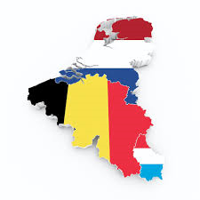
Bestaande regelingen blijven!
CIEC-overeenkomsten; meertalige uittreksels blijven naast nieuwe verordening bestaan
Nederland heeft weliswaar de deelname aan de CIEC opgezegd
Blijft wel deelnemen aan reeds bekrachtigde en toekomstige overeenkomsten
Apostille-verdragen blijven bestaan
‘Nota-wisseling’ 1953 betreffende kosteloze afschriften binnen BeNeLux blijft óók bestaan

Slide 11


Twee ‘pilaren’ van de verordening
MMF (het meertalig modelformulier)
via e-Justice portal
Informatie-uitwisseling
via IMI (informatie-systeem interne markt)

Slide 12
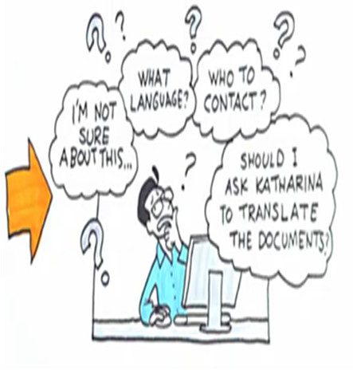
Meertalig Model Formulier
Doel: terugdringen van administratieve formaliteiten en kosten voor de burger
Door het meertalig modelformulier (mmf)
Mmf dient als ‘vertaalhulp’; daarom dus geen beëdigde vertaling meer
Elk document een ‘eigen’ mmf
Afgifte door de uitgevende auto- riteit in een EU-lidstaat

Slide 13

Werkwijze afgifte mmf
Met klant bepalen wat beste oplossing is
CIEC-uittreksel (indien mogelijk)
Meertalig uittreksel “à la CIEC”
Mmf afgeven conform EU-verordening
Mmf maken op eJustice
https://e-justice.europa.eu/content_public_documents-551-nl.do?clang=en
Is een tweetalig document; in taal van land van uitgifte en taal van land van bestemming
Mmf stempelen, ondertekenen en aan originele document hechten

Slide 14

En hoe werkt dat nu in de praktijk..?
eJustice-portal
mmf’s worden verstrekt via eJustice-portal
op verzoek burger
tegen betaling
hechten aan document

Slide 15
Globale indeling mmf
Vast gedeelte; voor elke lidstaat gelijk
Informatie over afgevende autoriteit; over document waaraan mmf is gehecht; etc…..
Landspecifieke vermeldingen
Per soort document verschillend (voor Nederland zijn er 11 invulformulieren)
Mmf wordt tweetalig afgegeven
Taal van het land van uitgifte
Taal van het land van bestemming

Slide 16
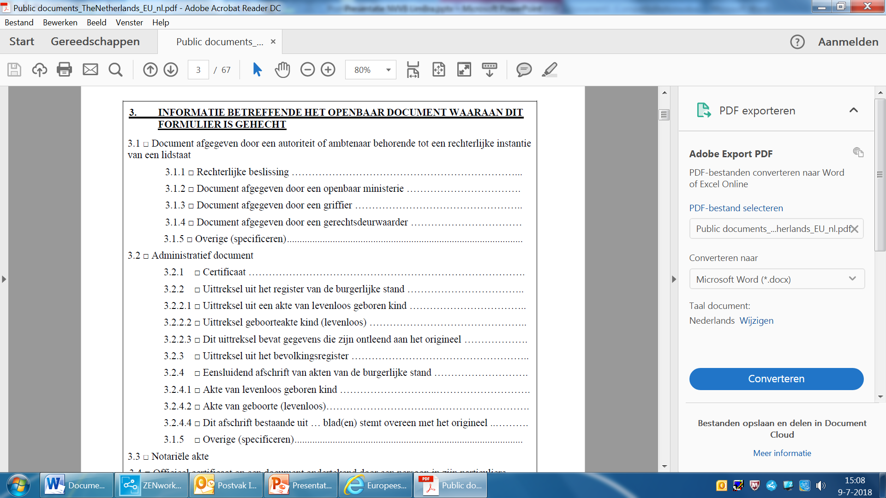

Slide 17
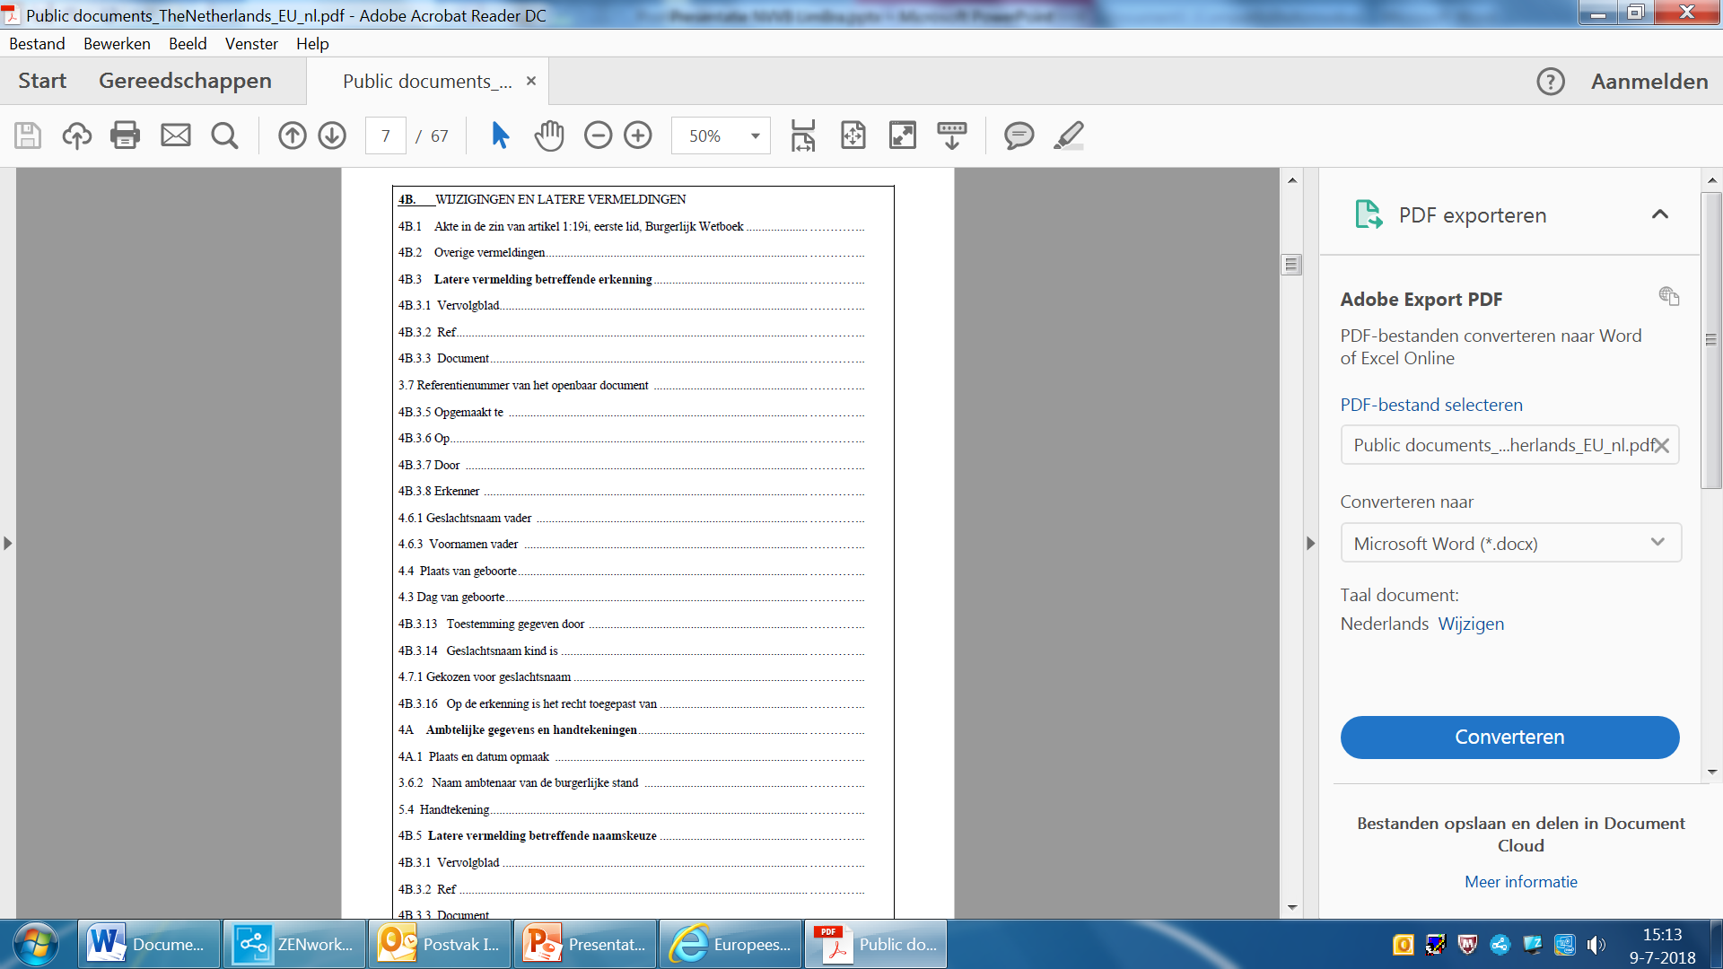

Slide 18
Werkwijze bij twijfel
Werkwijze bij twijfel is dwingend voorgeschreven!
Bij twijfel éérst zélf vergelijken met in IMI opgeslagen voorbeelden
Blijft twijfel bestaan → via IMI informatiever-zoek indienen bij autoriteit van afgifte
Gemotiveerd
Document moet worden meegezonden (Hoe doe je dat digitaal ?←→ echtheid!)

Slide 19

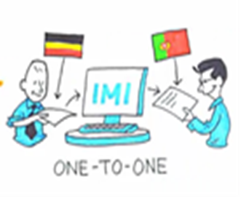
Voorbeelden per land van de meest gangbare modellen
Voor Nederland: mogelijk modellen uit NVVB-modellenboek
Echtheidskenmerken (indien van toepassing)
Voorbeelden van documenten waarmee gefraudeerd is (is punt van discussie)
Communicatiemiddel om binnen de EU informatie uit te wisselen; i.c. vragen over de echtheid van documenten
http://ec.europa.eu/internal_market/imi-net/index_nl.htm

Slide 20
Verificatie-procedure
‘Voorgeschreven’ procedure
Bij twijfel éérst voorbeelden in IMI raadplegen
Blijft twijfel bestaan dan:
Verzoek om informatie indienen via IMI bij
Afgevende autoriteit en/of
Centrale autoriteit

Slide 21
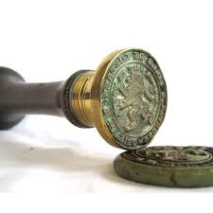
Wat kan er geverifieerd worden?
De echtheid van de handtekening
De hoedanigheid van de ondertekenaar
Stempel of zegel
Of het document vervalst is c.q. of er mee geknoeid is
→ Dus geen verificatie van het rechtsfeit ←

Slide 22

Hoe?
Via IMI
Termijn van antwoord:
5 werkdagen als de vraag rechtstreeks bij de afgevende autoriteit is gesteld
10 werkdagen als de vraag via de CA is gesteld
Vraag die nog open staat: Alle gemeenten of bijv. alleen G4/100.000+-gemeenten?

Slide 23
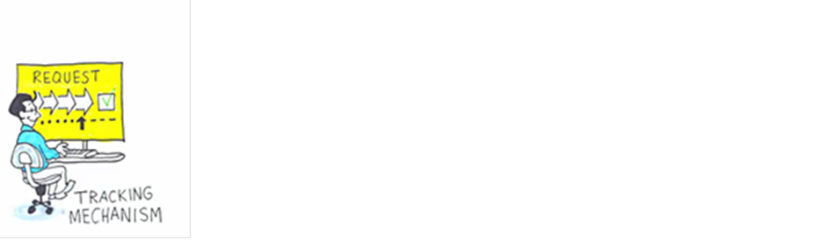

Centrale autoriteit
Elke lidstaat moet CA aanwijzen
Taken CA:
Verlenen van bijstand bij verzoeken om informatie
Ontvangen en doorsturen van vragen over documenten
Termijnen uit de verordening bewaken
Bemiddeling bij andere zaken die spelen over de echt-heid van documenten (niet over de inhoud!)
Gemeente Den Haag wordt aangewezen als centrale autoriteit

Slide 24
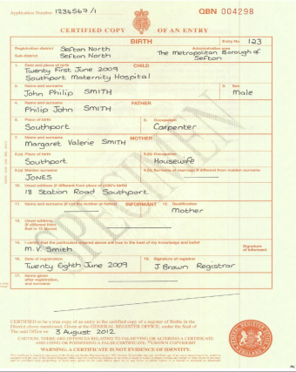
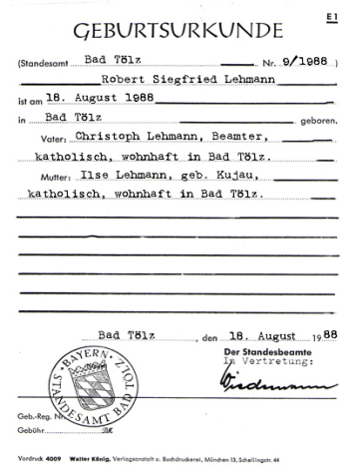
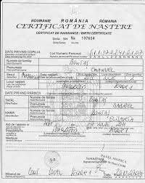
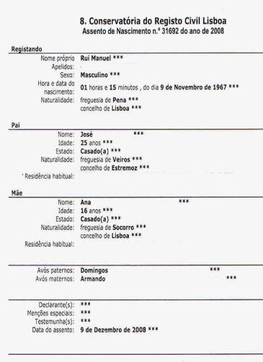
En wat betekent het voor gemeenten?
Welke “bron”-documenten betreft het?
Hoe gaat de procedure van verificatie?

Slide 25
“Bron”-documenten
Volgens de verordening geldt voor documenten uit de EU, bij gebruik binnen de EU dat:
Documenten binnen het bereik van deze verordening vrijgesteld zijn van “elke vorm van legalisatie en soortgelijke formaliteit”
Geen vertaling nodig is wanneer:
document is gesteld in officiële taal van de lidstaat óf
document is voorzien van mmf en ontvangende autoriteit oordeelt dat als voldoende (zie eerdere sheet)
Elders gemaakte gekwalificeerde beëdigde vertalingen dienen te worden aanvaard

Slide 26

Twee ‘systemen’ naast elkaar
eJustice-portal
mmf’s worden verstrekt via eJustice-portal
op verzoek burger
tegen betaling
hechten aan document
IMI
voorbeelden van
gangbare documenten
frauduleuze documenten
vragen stellen aan afge-vende autoriteit in ander EU-land via IMI

Slide 27

Wat betekent het voor de gemeenten?
Huidige systematiek van ‘internationale’ uittreksels blijft bestaan
Burger moet breder geïnformeerd worden; ook over mmf
Uitleggen aan burger welke systematiek er naast elkaar bestaat (CIEC ←→ mmf)
Hoe gaan gemeenten/moeten alle gemeenten gaan aansluiten op IMI?
Hoe gaat verificatie als je als gemeente (nog) niet aangesloten bent?
Keuze burger wordt vast en zeker bepaald door €’s!
Voorlichting gemeenten via NVVB

Slide 28
Gaat het werken?

Slide 29
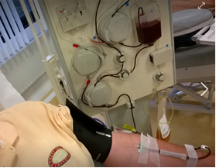

Een waar gebeurde anekdote!

Slide 30


